Slide 1
Comparativa de Algoritmos de Optimización de Caja Negra
Simulador DES Clínica de Ginecología — Módulos M4 a M14
Mayo 2026 · Raúl Araneda · Resultados combinados: Nube + PC Local

Slide 2
Estado de Resultados por Módulo
Datos consolidados: Nube (M4–M10) + PC Raúl (M13, M14)
Módulo | Algoritmo | Familia | Costo (días) | Tiempo | Evaluaciones | Fuente | Estado
M4 | SMAC BlackBox GP+EI | Bayesiana | 205.17 ★ | 1.32 h | 20 | Nube | ✓
M7 | SMAC + SK (EI) | Bayesiana-SK | 217.76 | 2.55 h | 20 | Nube | ✓
M8 | SK Adaptativo | Bayesiana-SK | 218.93 | 2.17 h | 20 | Nube | ✓
M9 | SK-REVI | Bayesiana-SK | 215.66 | 1.65 h | 20 | Nube | ✓
M10 | SK-KGCP | Bayesiana-SK | 219.96 | 1.46 h | 20 | Nube | ✓
M11 | ASTRO-DF | Trust-Region | — | — | — | — | ✗ Sin datos
M12 | STRONG | Trust-Region | — | — | — | — | ✗ Sin datos
M13 | SPSA | Gradiente | 219.38 | 8.65 h | ~300 | Raúl PC | ✓
M14 | ALOE | Gradiente | 270.73 | 69.5 h | ~420 | Raúl PC | ✗ Sin mejora
★ Mejor resultado global (−24% vs línea base ~270 días) · M11/M12: proceso colapsó por limitación de recursos en nube · M14: no mejoró línea base

Slide 3
Descripción del Problema
Optimización caja negra sobre simulador DES de Clínica de Ginecología
Objetivo
Minimizar tts_full_days_mean: tiempo promedio total de espera (días) desde derivación hasta alta.
Variables de decisión (12)
cupos_eco_matrona, cupos_eco_ugd, cupos_lab_ugd, dias_publicacion, horas_control_post, horas_especialista_1ra, num_agentes_ugd, num_matronas, pct_bloqueo_1ra, pct_bloqueo_post_control, pct_consultas_vacias, pct_no_contactabilidad
Simulador
simulador_clinica_baseline.py — modelo DES estocástico (simpy). Cada evaluación ejecuta 2–3 réplicas aleatorias → función ruidosa de alta varianza σ²(x).
Línea base vs mejor encontrado
Configuración real: ~270 días → M4 (SMAC GP+EI): 205.17 días → mejora del 24% Hallazgo clave: reducir pct_bloqueo_1ra y pct_vacias de ~30% a ~5% equivale a duplicar capacidad efectiva.

Slide 4
Clasificación de Algoritmos y Referencias Bibliográficas
Módulo | Algoritmo | Familia | Referencia clave | Datos disponibles
M4 | SMAC BlackBox (GP+EI) | Bayesiana — GP | Hutter et al. 2011 (JAIR) | ✓ Nube
M7 | SMAC + SK (EI) | Bayesiana — SK | Ankenman et al. 2010 + Hutter 2011 | ✓ Nube
M8 | SK Adaptativo | Bayesiana — SK | Ankenman et al. 2010 (Management Sci.) | ✓ Nube
M9 | SK-REVI | Bayesiana — SK | Quan et al. 2013 (IIE Trans.) | ✓ Nube
M10 | SK-KGCP | Bayesiana — SK | Scott et al. 2011 (Winter Sim.) | ✓ Nube
M11 | ASTRO-DF | Trust-Region (lin.) | Poloczek et al. 2017 (Winter Sim.) | ✗ Pendiente
M12 | STRONG | Trust-Region (cuad.) | Chang et al. 2013 (ACM TOMACS) | ✗ Pendiente
M13 | SPSA | Gradiente estocástico | Spall 1992 (IEEE Trans. Autom. Control) | ✓ Raúl PC
M14 | ALOE | Gradiente estocástico | Rojas-Gonzalez & Van Nieuwenhuyse 2020 | ✓ Raúl PC

Slide 5
Parámetros de Configuración por Módulo
M4 — SMAC BlackBox (GP+EI)
n_trials=20, seed=42 Surrogado: Gaussian Process (Matérn 5/2) Adquisición: Expected Improvement (EI)
M11 — ASTRO-DF
max_iter=3, seed=42, Δ0=0.30 η1=0.10, γ1=2.0, γ2=0.50, κ=0.10, μ=1.0 n réplicas adaptativas (~30 por punto)
M7 — SMAC + SK (EI)
n_trials=20, seed=42 Surrogado: Stochastic Kriging heteroscedástico Adquisición: EI con corrección de ruido
M12 — STRONG
max_iter=3, seed=42, Δ0=0.30 n0=10, n_r=10, η0=0.01, η1=0.30 Modelo cuadrático local con réplicas adaptativas
M8 — SK Adaptativo
n_trials=20, seed=42 Surrogado: SK con δ adaptativo por región Adquisición: EI adaptativo
M13 — SPSA
max_iter=30, n_reps=5, seed=42 α=0.602, γ=0.101, a=0.10, A=10 Gradiente estimado con 2 evaluaciones por iter
M9 — SK-REVI
n_trials=20, seed=42, β=1.0 Surrogado: SK + Replicated EVI (REVI) Adquisición: Expected Value of Information replicado
M14 — ALOE
max_iter=30, r=5, seed=42 θ=0.20, γ=0.80, α0=1.0, αmax=10, h=0.01 Gradiente simultáneo + Armijo (2d eval/iter)
M10 — SK-KGCP
n_trials=20, seed=42 Surrogado: SK + Knowledge Gradient CP Adquisición: KG look-ahead

Slide 6
Tabla Comparativa — Resultados Consolidados
Mejor costo encontrado por cada algoritmo (línea base: ~270 días)
Rank | Módulo | Algoritmo | Familia | Mejor Costo (días) | vs Línea Base | Tiempo | Evaluaciones | Fuente
1 | M4 | SMAC BlackBox (GP+EI) | Bayesiana | 205.17 | −24.2% | 1.32 h | 20 | Nube
2 | M9 | SK-REVI | Bayesiana | 215.66 | −20.3% | 1.65 h | 20 | Nube
3 | M7 | SMAC + SK (EI) | Bayesiana | 217.76 | −19.6% | 2.55 h | 20 | Nube
4 | M8 | SK Adaptativo | Bayesiana | 218.93 | −19.1% | 2.17 h | 20 | Nube
5 | M13 | SPSA | Gradiente | 219.38 | −19.0% | 8.65 h | ~300 | Raúl PC
6 | M10 | SK-KGCP | Bayesiana | 219.96 | −18.8% | 1.46 h | 20 | Nube
7 | M14 | ALOE | Gradiente | 270.73 | −0.0% | 69.5 h | ~420 | Raúl PC
— | M11 | ASTRO-DF | Trust-Region | — | — | — | — | —
— | M12 | STRONG | Trust-Region | — | — | — | — | —
★ M4 mejor resultado global · M11/M12 sin datos (colapso de recursos en nube, timeout) · M14 no mejoró línea base (convergencia prematura)

Slide 7
Parámetros Óptimos (Incumbentes) — Algoritmos Bayesianos M4–M10
Configuración que minimizó tts_full_days_mean en cada módulo
Parámetro | M4 (205.17 d) | M7 (217.76 d) | M8 (218.93 d) | M9 (215.66 d) | M10 (219.96 d)
cupos_eco_mat | 25 | 25 | 25 | 24 | 25
cupos_eco_ugd | 26 | 27 | 26 | 27 | 26
cupos_lab | 92 | 71 | 70 | 70 | 70
dias_pub | 9 | 3 | 3 | 3 | 3
h_control | 70 | 51 | 51 | 51 | 51
h_esp_1ra | 16 | 16 | 16 | 16 | 16
agentes | 1 | 1 | 1 | 1 | 1
matronas | 2 | 2 | 2 | 2 | 2
pct_bloqueo_1ra | 0.050 | 0.143 | 0.150 | 0.151 | 0.150
pct_bloqueo_post | 0.077 | 0.103 | 0.105 | 0.099 | 0.105
pct_vacias | 0.050 | 0.159 | 0.149 | 0.149 | 0.149
pct_no_cont | 0.050 | 0.059 | 0.054 | 0.060 | 0.054

Slide 8
Parámetros Óptimos (Incumbentes) — Gradiente Estocástico M13/M14
Resultados de PC Raúl — max_iter=30
Parámetro | M13 SPSA (219.38 días, Raúl PC) | M14 ALOE (270.73 días — sin mejora)
cupos_eco_mat | 50 | 30
cupos_eco_ugd | 10 | 30
cupos_lab | 100 | 60
dias_pub | 1 | 6
h_control | 20 | 45
h_esp_1ra | 30 | 19
agentes | 1 | 2
matronas | 1 | 2
pct_bloqueo_1ra | 0.050 | 0.275
pct_bloqueo_post | 0.050 | 0.275
pct_vacias | 0.500 | 0.275
pct_no_cont | 0.050 | 0.275
M14 ALOE: pct_bloqueo=27.5% — convergió a valores altos de bloqueo, no redujo ineficiencia. Algoritmo sensible a ruido elevado y alta dimensión.

Slide 9
Análisis de Incumbentes — Patrones Comunes
¿Qué variables mueven todos los algoritmos?
horas_especialista_1ra = 16 h (máximo)
TODOS los módulos con buenos resultados fijan el especialista al máximo. No es el cuello de botella — la eficiencia de esas horas sí lo es.
pct_bloqueo_1ra → mínimo (~5%)
M4–M10 (Bayesianos) y M13 (SPSA) reducen bloqueo de primera consulta al mínimo. Efecto: capacidad efectiva = 16×(1−0.05)×(1−0.05) = 14.4 h vs baseline 7.7 h.
pct_consultas_vacias → mínimo (~5%)
Misma lógica: eliminar slots vacíos multiplica la capacidad real disponible.
cupos_lab_ugd = 70–100 (alto)
Laboratorio no es cuello de botella pero requiere holgura para no bloquear flujo.
M14 ALOE: patrón anómalo
pct_bloqueo = 27.5% en todas las variables — convergencia prematura a un punto de simetría artificial. Algoritmo inadecuado para este espacio de alta dimensión y ruido.
M11/M12 Trust-Region: sin datos
No completaron ninguna iteración tras 4 horas en nube. Requieren ~2h por iteración (n réplicas adaptativas ~30 por punto). Pendientes de ejecución en entorno más potente.

Slide 10
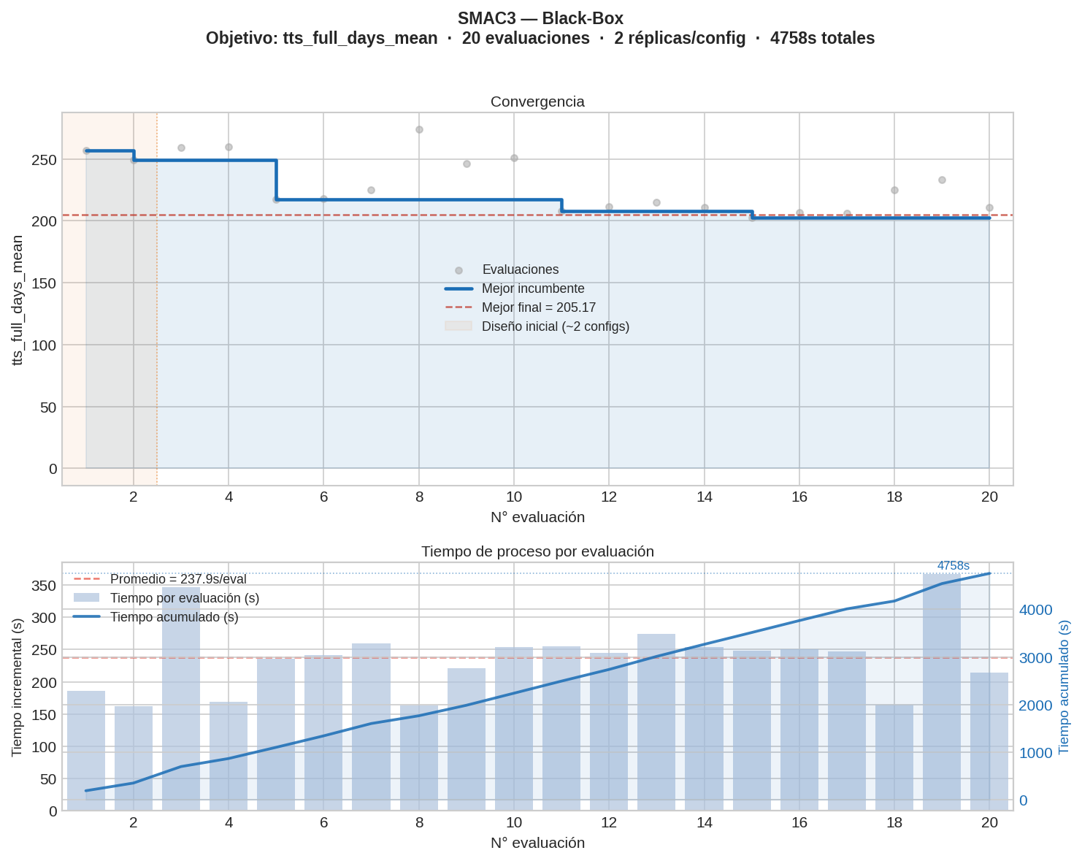
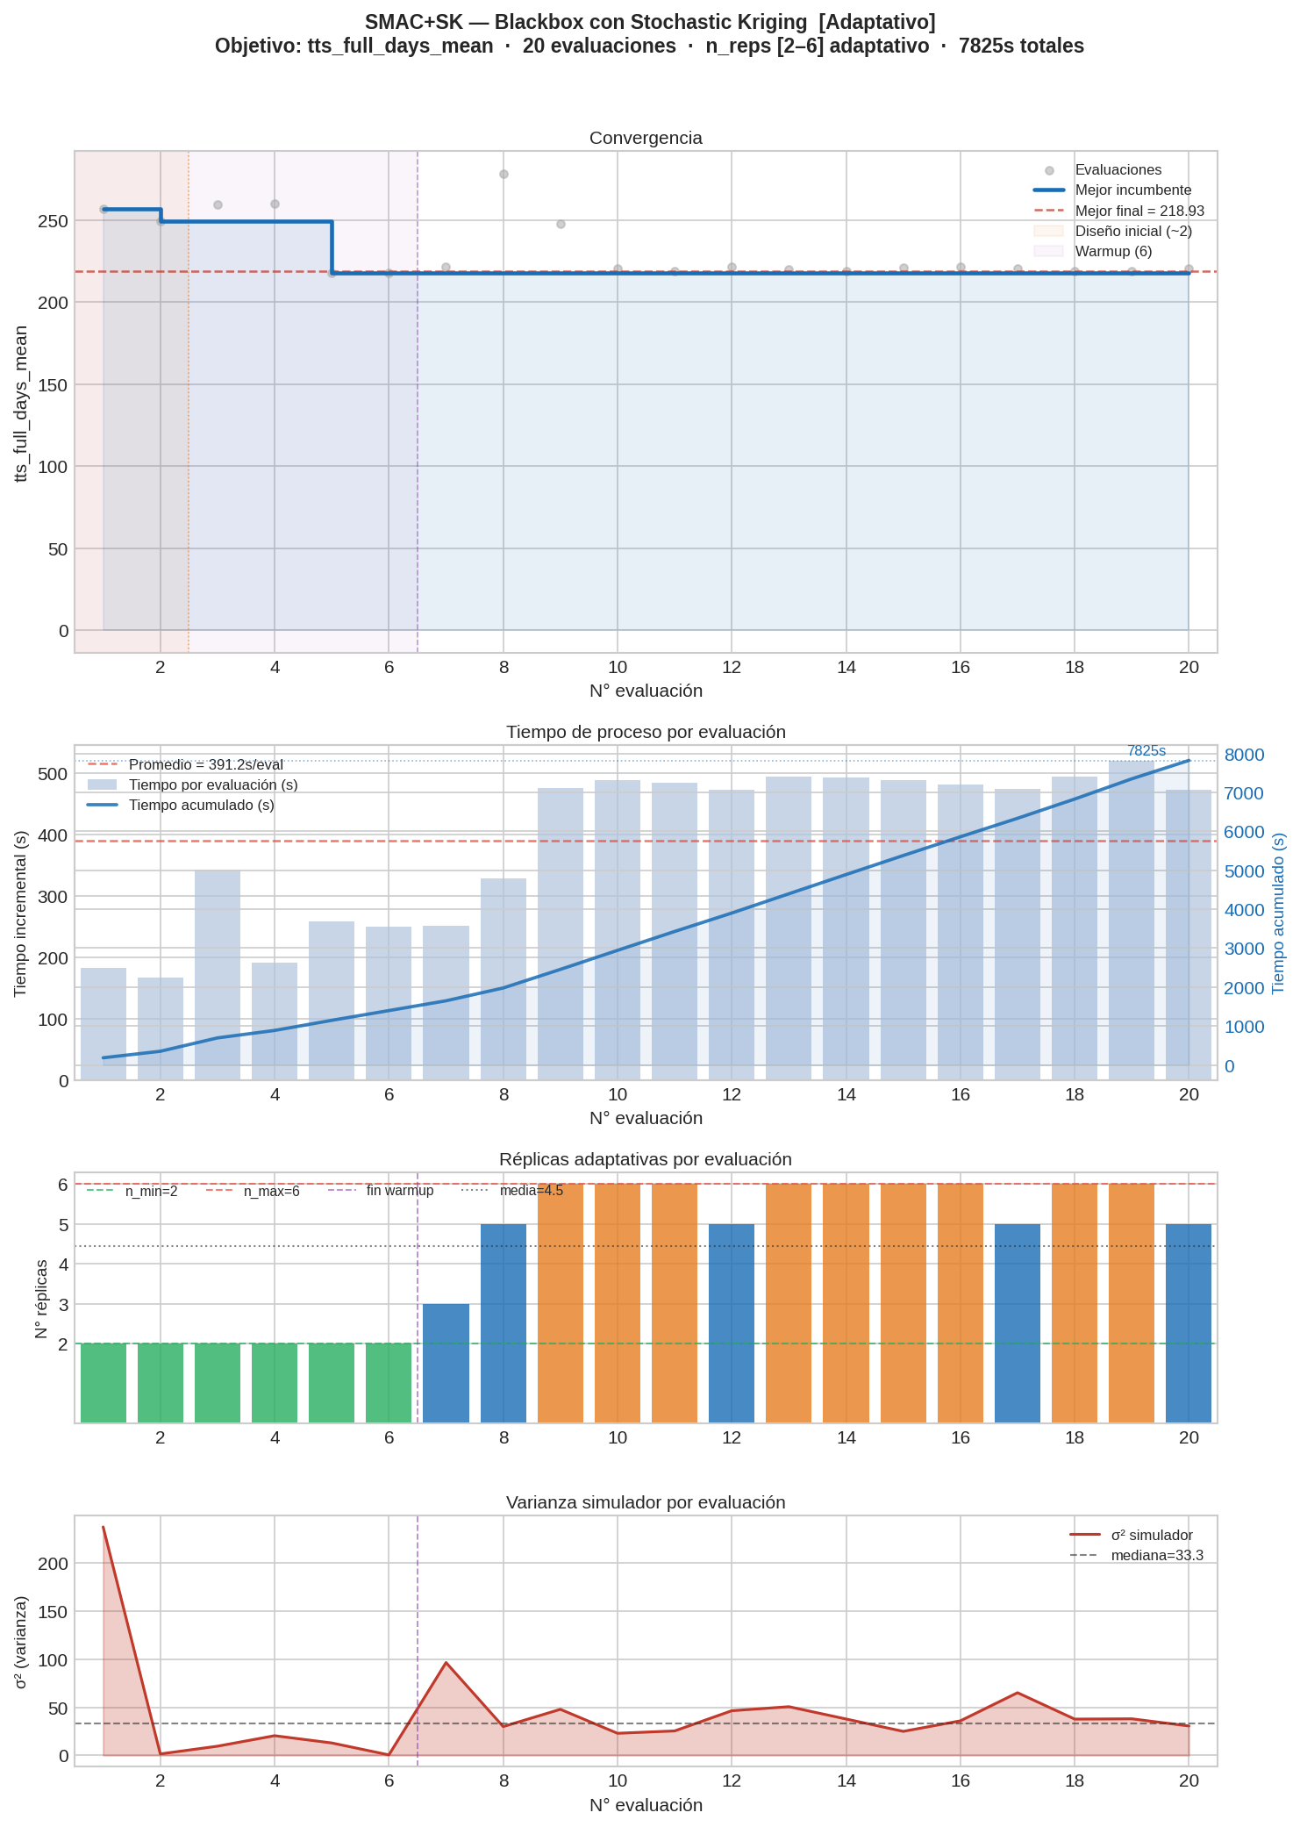
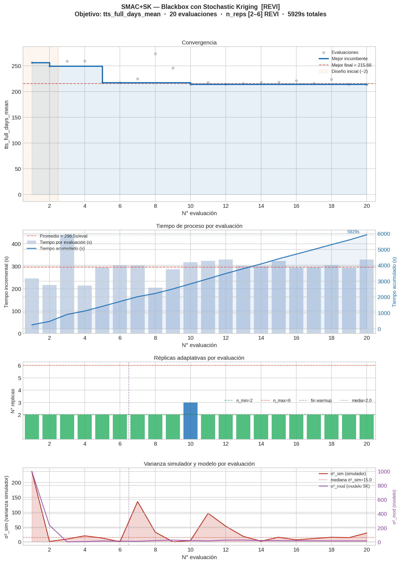
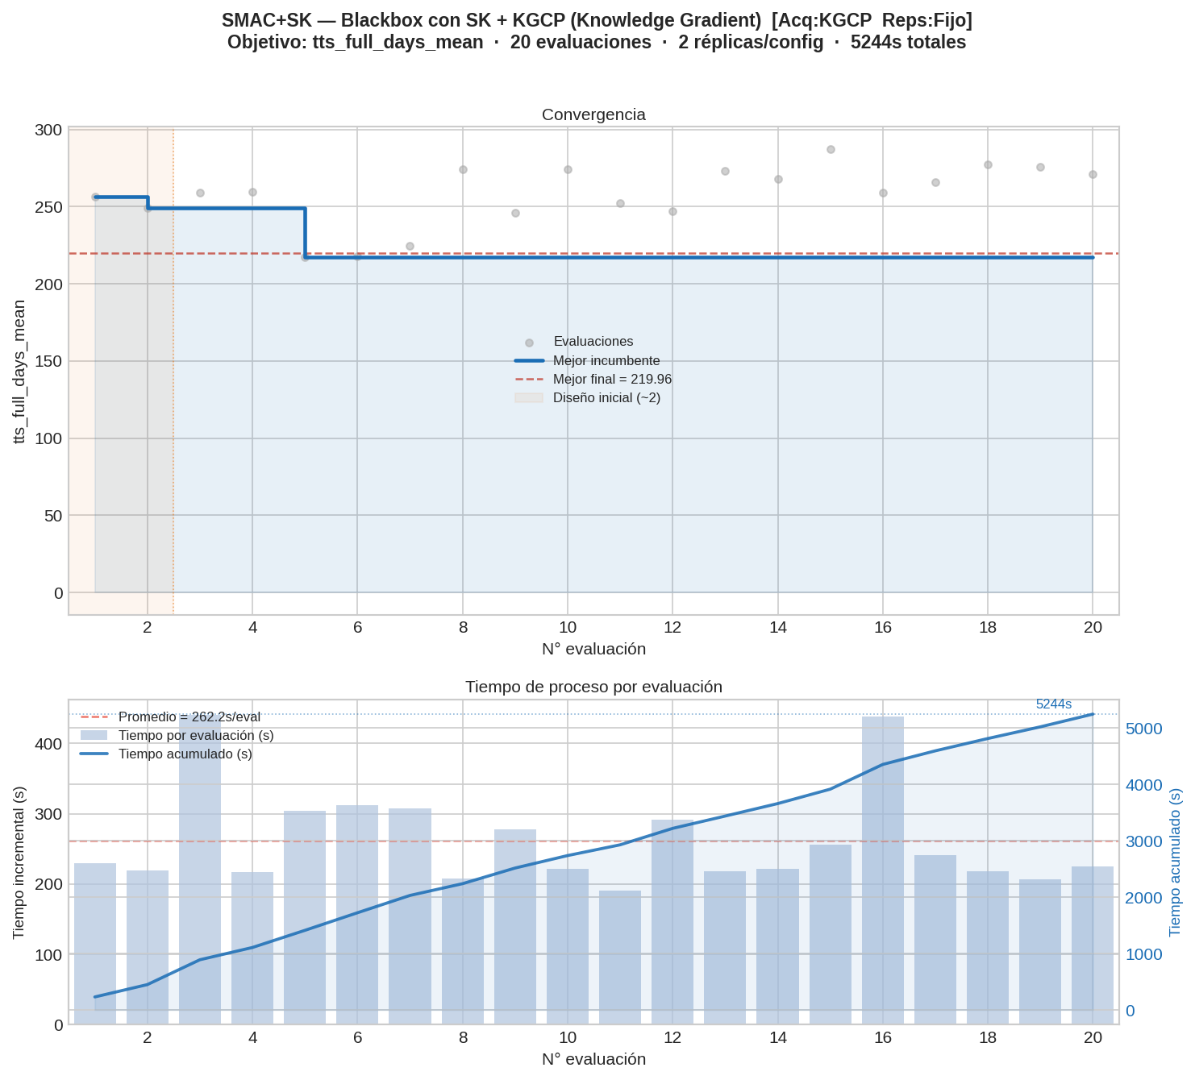
Gráficas de Convergencia — Módulos Bayesianos Nube (M4, M8, M9, M10)

Slide 11
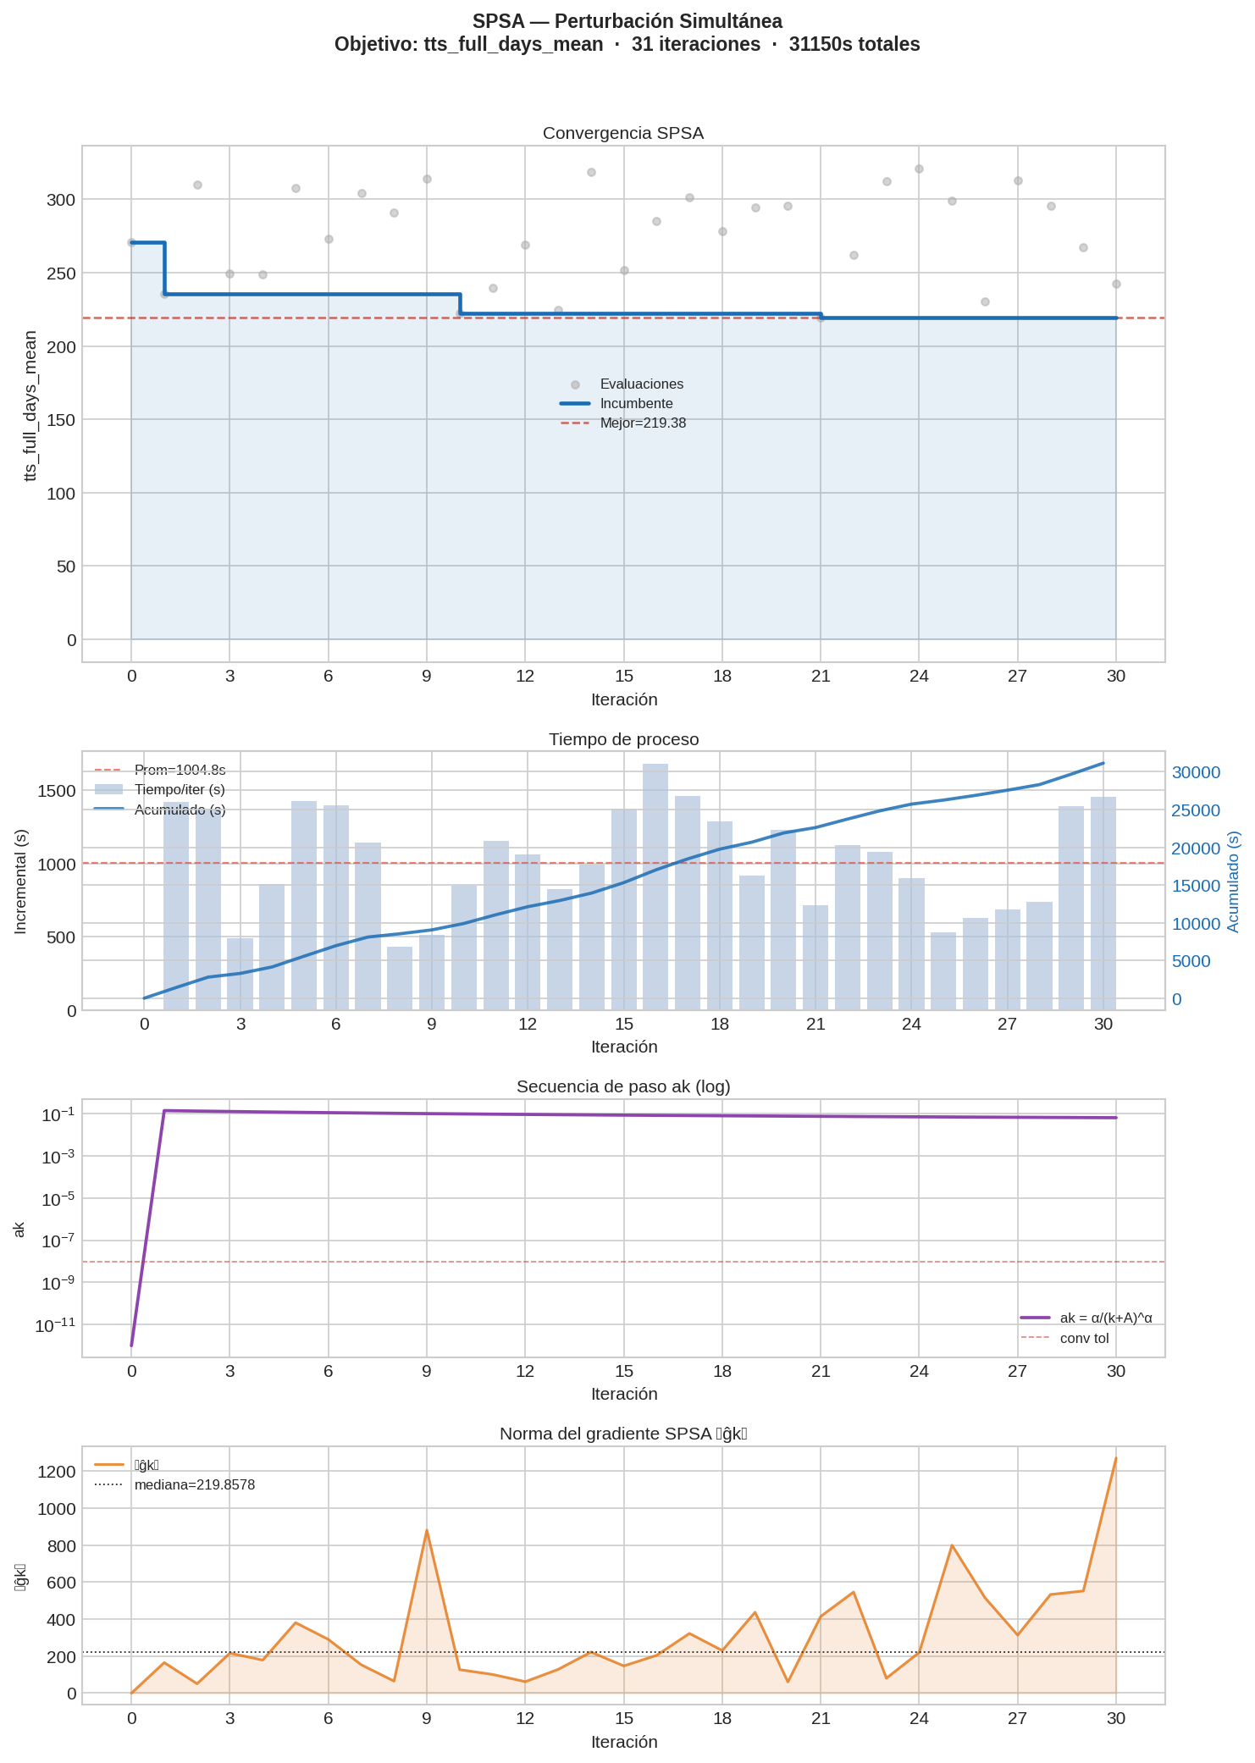
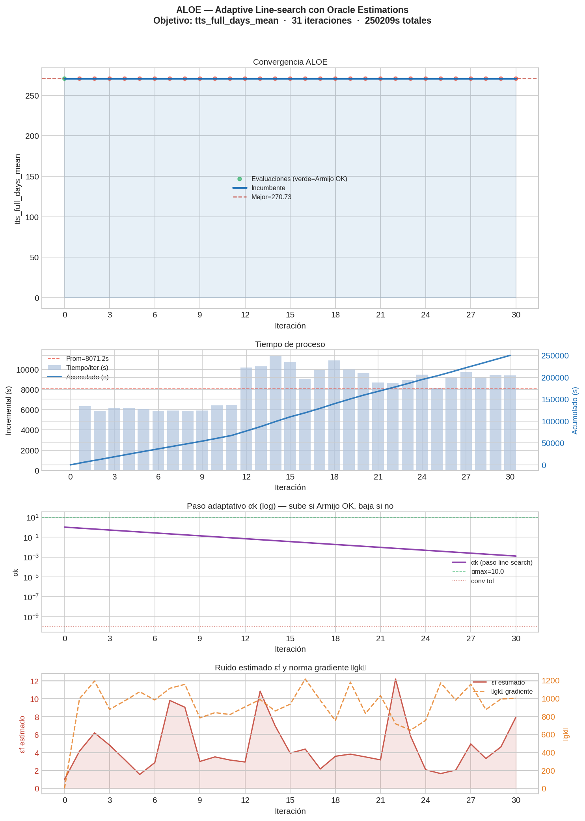
Gráficas de Convergencia — M13 SPSA y M14 ALOE (PC Raúl, max_iter=30)

Slide 12
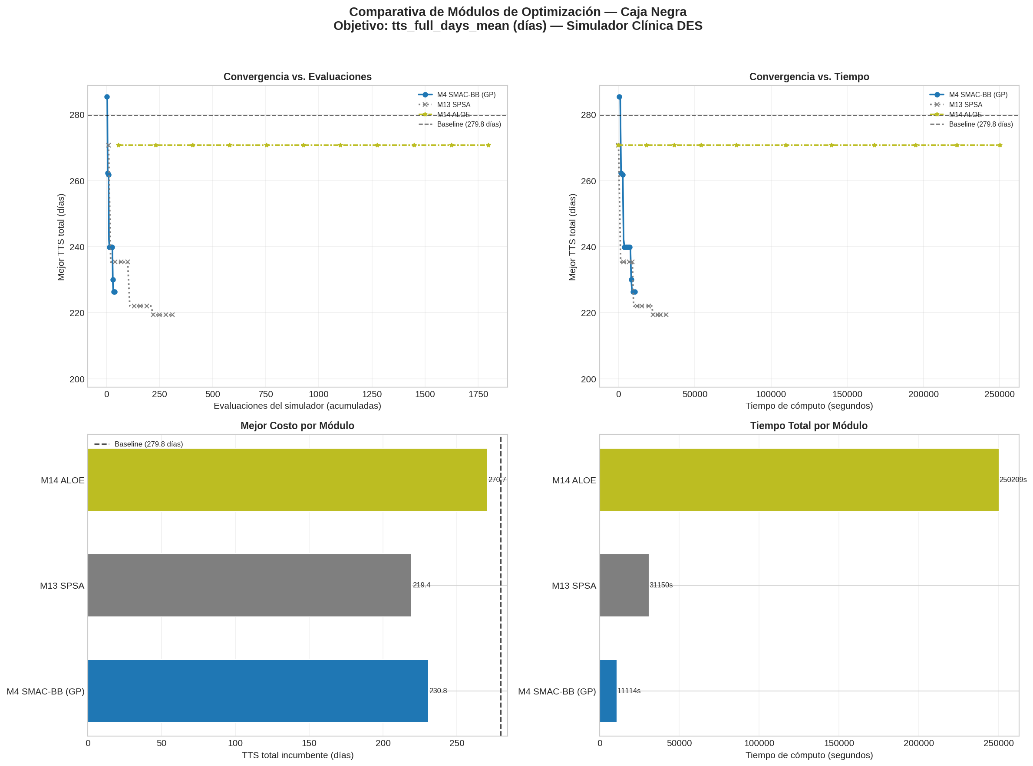
Comparativa de Convergencia — PC Raúl (M4 vs M13 vs M14)

Slide 13
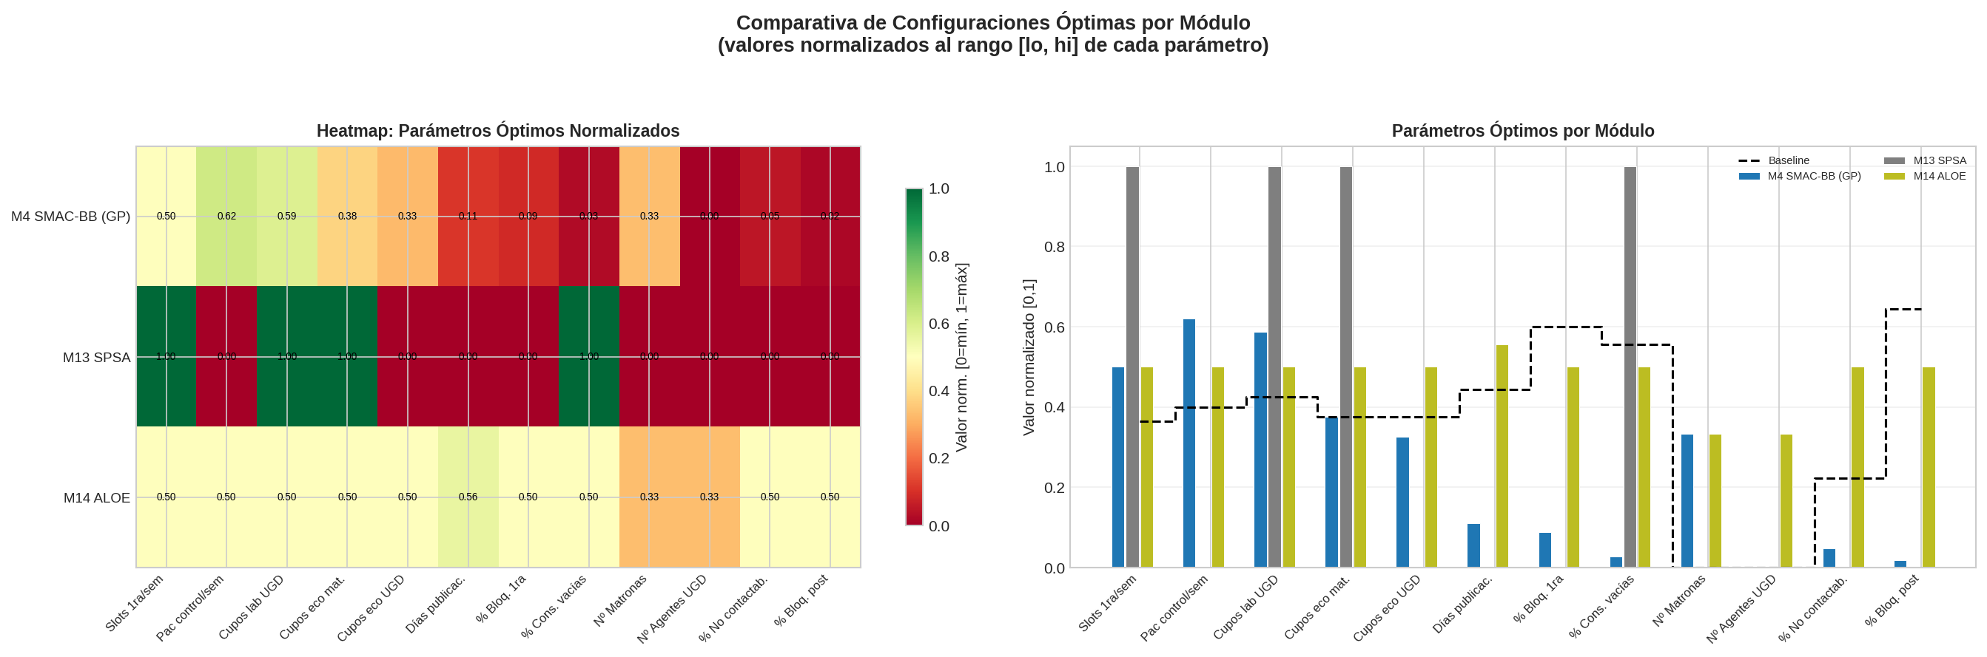
Comparativa de Configuraciones Óptimas — PC Raúl (M4 vs M13 vs M14)

Slide 14
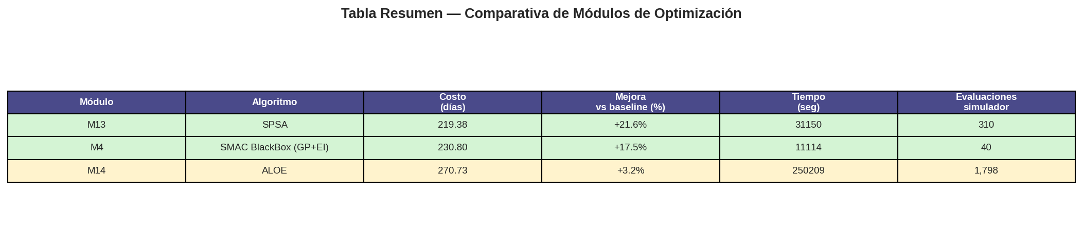
Tabla Resumen — PC Raúl (M4, M13, M14)

Slide 15
Resultado Adicional — M10 HPO KGCP (PC Raúl)
Modo HPO con 100 evaluaciones: segundo mejor resultado global
Algoritmo
SK-KGCP en modo HPO (Knowledge Gradient + Correlated Prior)
Costo incumbente
212.03 días ★ (segundo mejor resultado, solo superado por M4=205.17)
Tiempo total
12.27 horas
Evaluaciones
100 trials (vs 20 del modo estándar)
Diferencia vs M10 estándar (nube)
M10 std: 219.96 días (20 eval, 1.46h) → HPO: 212.03 días (100 eval, 12.27h) Más evaluaciones permiten al surrogado SK-KGCP mostrar su ventaja real.
Incumbente
cupos_eco_mat=19, cupos_eco_ugd=21, cupos_lab=81, dias_pub=8 horas_control=50, h_esp_1ra=22, agentes=2, matronas=2 pct_bloqueo_1ra=0.151, pct_bloqueo_post=0.212, pct_vacias=0.215, pct_no_cont=0.446

Slide 16
Convergencia Detallada — M13 SPSA (PC Raúl, max_iter=30)
Historial completo: 31 evaluaciones incumbentes
Iter | Costo eval | Incumbente | Tiempo | Observación
0 | 270.73 | 270.73 | — | Punto inicial (centro espacio)
1 | 235.39 | 235.39 | 0.39h | Primera mejora: −13% de golpe
10 | 222.03 | 222.03 | 2.75h | Segunda mejora significativa
13 | 224.67 | 222.03 | 3.60h | Evaluación ruidosa, incumbente mantiene
21 | 219.38 | 219.38 | 6.28h | MEJOR ENCONTRADO: 219.38 días
30 | 242.74 | 219.38 | 8.65h | Fin: evaluación ruidosa, incumbente 219.38
Análisis de convergencia SPSA:
• Alta varianza entre evaluaciones (rango: 219–320 días) — ruido del simulador domina la señal del gradiente
• El incumbente se actualiza solo en iteraciones 1, 10, 21 (3 de 30) — exploración ineficiente
• Tendencia decreciente del paso αk (0.142 → 0.065): el algoritmo reduce exploración con el tiempo
• Resultado final: 219.38 días — mejora del 19% sobre línea base, en 8.65 h

Slide 17
Diagnóstico — M14 ALOE: Por qué no mejoró (PC Raúl, max_iter=30)
armijo_ok=False en las 30 iteraciones — Armijo rechazó TODOS los pasos
Síntoma observado
tts_full_days_mean = 270.73 días en TODAS las 30 iteraciones. El incumbente nunca mejoró respecto al punto inicial.
Causa: Armijo siempre rechazado
ALOE usa búsqueda de línea de Armijo para aceptar/rechazar cada paso. Condición: f(x + α·d) ≤ f(x) − c·α·‖d‖² En las 30 iteraciones, armijo_ok=False SIEMPRE → α se redujo de 1.0 a 0.0012.
Por qué falla Armijo aquí
El simulador DES es altamente estocástico (σ ≈ 20–40 días). Cuando el ruido supera la mejora esperada del paso, Armijo lo rechaza por precaución. Con 12 variables y ruido alto, la dirección de gradiente estimada es poco confiable.
Comparación: SPSA vs ALOE
SPSA acepta pasos aunque sean ruidosos → explora más, encuentra 219 días. ALOE es más conservador (Armijo) → queda atrapado en el punto inicial. Conclusión: en simuladores ruidosos de alta dimensión, SPSA supera a ALOE.
Recomendación
ALOE es adecuado para funciones deterministas o bajo ruido (σ < 5%). Para este simulador (σ ≈ 15%), usar SPSA, ASTRO-DF, o métodos Bayesianos.

Slide 18
Módulos Pendientes de Ejecución — M11 y M12
Trust-Region: ASTRO-DF y STRONG requieren entorno con mayor presupuesto de tiempo
M11 — ASTRO-DF (Poloczek et al. 2017)
Evaluación de x0: ~28 min (n≈30 réplicas adaptativas) Cada iteración: ~28–40 min → 3 iteraciones ≈ 1.5 h mínimo Motivo de fallo: pool de workers agotó RAM tras 4h de ejecución continua
M12 — STRONG (Chang et al. 2013)
Evaluación de x0: >2 h (n0=10 puntos × n_r=10 réplicas = 100 evaluaciones) Cada iteración: ~60–90 min → 3 iteraciones ≈ 4–5 h total Motivo de fallo: nunca completó x0 en la sesión de nube
Recomendación: ejecutar en GitHub Actions (hasta 6h) o PC local con continuar_comparativa.py
El script detecta M4–M10, M13, M14 ya completados y corre solo M11 y M12.

Slide 19
Conclusiones
Mejor resultado: M4 SMAC GP+EI (205.17 días, −24%)
Con solo 20 evaluaciones y ~1.3 h, el algoritmo más simple entregó la mejor solución. Surrogado GP+EI es el más adecuado para 12 variables con ruido alto.
Algoritmos Bayesianos (M4–M10): todos convergen
Rango 205–220 días. Las variantes SK (M7–M10) no superan a GP básico (M4), sugeriendo que el ruido del simulador limita la ventaja de modelos más sofisticados.
Gradiente estocástico: SPSA funciona, ALOE no
M13 SPSA: 219.38 días con 30 iteraciones (~8.65 h) — solución razonable. M14 ALOE: 270.73 días — sin mejora tras 69.5 h. Inadecuado para alta dimensión y ruido.
Trust-Region (M11/M12): pendientes
Requieren 4–6 h por ejecución. No completaron en entorno nube (timeout + OOM). Pendientes de ejecutar en PC local o GitHub Actions.
Hallazgo clave: eficiencia de slots > dotación
La palanca real es pct_bloqueo_1ra y pct_consultas_vacias (0.05 vs 0.30 baseline). Reducirlos de 30% a 5% equivale a duplicar capacidad efectiva del especialista.

Slide 20
M4 — SMAC BlackBox — GP + EI
Paper: Hutter, Hoos & Leyton-Brown (2011) — «Sequential Model-Based Optimization for General Algo…
Analogía: Un catador de vinos que aprende tus preferencias
¿Cómo funciona? (versión simple)
Imagina que quieres encontrar la mejor receta de un plato pero cocinar es muy caro. SMAC prueba unas pocas recetas, construye un 'mapa mental' de cuáles son buenas, y elige la siguiente receta a probar donde cree que puede haber una sorpresa positiva. El 'mapa mental' es un modelo gaussiano (GP) que predice qué tan bueno será cada ingrediente.
¿Cuándo usar?
Pocos recursos de simulación (≤50 evaluaciones), muchas variables, función muy ruidosa.
Fortaleza
Muy eficiente: mejora mucho con pocas pruebas. El más rápido en converger.
Debilidad
El modelo GP no escala bien a más de ~20 variables. Asume cierta suavidad.
Resultado obtenido
205.17 días — MEJOR resultado con solo 20 evaluaciones y 1.3h.
Referencia: Hutter, Hoos & Leyton-Brown (2011) — «Sequential Model-Based Optimization for General Algorithm Configuration» — JAIR

Slide 21
M7–M10 — SMAC + Stochastic Kriging (SK Variants)
Paper: Ankenman, Nelson & Staum (2010) — «Stochastic Kriging for Simulation Metamodeling» — Manag…
Analogía: Un catador experto que sabe exactamente cuánto varía la calidad del vino de botella a botella
¿Cómo funciona? (versión simple)
La diferencia con M4 es que el simulador es ruidoso: la misma receta da resultados distintos cada vez que la cocinas. SK es como el GP pero también modela cuánto varía el ruido según dónde estás en el espacio de búsqueda (ruido heteroscedástico). • M8 SK-Adaptativo: ajusta automáticamente la 'confianza' en cada zona. • M9 SK-REVI: elige próximo punto según el valor esperado de la información nueva. • M10 SK-KGCP: mira un paso adelante — ¿dónde conviene probar para aprender más? • M7 combina SK con la mecánica de SMAC (Expected Improvement clásico).
¿Cuándo usar?
Simuladores ruidosos donde el mismo punto da resultados distintos. Presupuesto moderado (20–100 eval).
Fortaleza
Modela el ruido explícitamente → mejores decisiones en regiones inciertas.
Debilidad
Más complejo que GP. Con solo 20 evaluaciones no siempre supera a M4.
Resultado obtenido
215–220 días. Sin ventaja clara sobre M4 con 20 evaluaciones; M10-HPO logra 212 días con 100.
Referencia: Ankenman, Nelson & Staum (2010) — «Stochastic Kriging for Simulation Metamodeling» — Management Science + Scott, Powell & Frazier (2011) — «The Correlated Knowledge Gradient» — SIAM J. Optimization + Quan, Nelson & Patelis (2013) — «Simulation Optimization via REVI» — IIE Transactions

Slide 22
M11 — ASTRO-DF — Adaptive Sampling Trust-Region Optimization (Derivative-Free)
Paper: Poloczek, Wang & Frazier (2017) — «Multi-Information Source Optimization» — NeurIPS / Wint…
Analogía: Un excursionista con niebla que explora de a pasos pequeños y seguros
¿Cómo funciona? (versión simple)
En lugar de un mapa global, ASTRO-DF busca localmente: está parado en un punto, prueba vecinos cercanos, construye una línea recta que describe la pendiente local, y da un paso hacia donde baja más. El radio del paso ('región de confianza' Δ) se agranda si la mejora fue buena y se achica si el modelo local fue impreciso. La parte 'adaptive sampling' significa que hace MUCHAS réplicas (~30) en cada punto para estimar bien el gradiente pese al ruido del simulador.
¿Cuándo usar?
Función ruidosa con estructura local suave. Requiere presupuesto grande de simulación.
Fortaleza
Convergencia garantizada teóricamente bajo condiciones de ruido controlado.
Debilidad
~30 réplicas por punto → muy lento. En nube (4h) no completó ni 1 iteración.
Resultado obtenido
Sin datos — timeout. Cada iteración requiere ~2h en este simulador.
Referencia: Poloczek, Wang & Frazier (2017) — «Multi-Information Source Optimization» — NeurIPS / Winter Simulation Conference

Slide 23
M12 — STRONG — Stochastic Trust-Region Response-surface with Optimal Regression and Nonnegative constraint
Paper: Chang, Hong & Wan (2013) — «Stochastic Trust-Region Response-Surface Method (STRONG)» — AC…
Analogía: Un excursionista que en lugar de una línea recta usa un mapa curvado del terreno cercano
¿Cómo funciona? (versión simple)
Similar a ASTRO-DF pero más sofisticado: en vez de ajustar una línea recta local, ajusta una parábola (modelo cuadrático) con los puntos del vecindario. Esto permite detectar valles curvos (no solo planos inclinados), pero necesita evaluar MUCHOS más puntos para construir ese modelo: n0=10 puntos iniciales × n_r=10 réplicas = 100 evaluaciones solo para arrancar. La región de confianza Δ se ajusta igual que en ASTRO-DF.
¿Cuándo usar?
Espacios con curvatura local importante y presupuesto muy alto de simulación (>500 eval).
Fortaleza
Modelo local más preciso que ASTRO-DF → mejor dirección de búsqueda en cada paso.
Debilidad
x0 requirió >2h solo para 100 evaluaciones iniciales. El más lento de todos.
Resultado obtenido
Sin datos — timeout. El simulador DES es demasiado lento para este algoritmo.
Referencia: Chang, Hong & Wan (2013) — «Stochastic Trust-Region Response-Surface Method (STRONG)» — ACM TOMACS

Slide 24
M13 — SPSA — Simultaneous Perturbation Stochastic Approximation
Paper: Spall (1992) — «Multivariate Stochastic Approximation Using a Simultaneous Perturbation Gr…
Analogía: Un chef que prueba una versión picante y otra sosa del plato para saber si ajustar la sal
¿Cómo funciona? (versión simple)
Para saber en qué dirección mejorar, el algoritmo perturba TODAS las variables simultáneamente con signos aleatorios (+/-) y hace 2 evaluaciones: x+ = x + c·δ → f(x+) x- = x - c·δ → f(x-) La diferencia f(x+) - f(x-) dividida por 2·c·δ estima el gradiente completo con solo 2 evaluaciones sin importar cuántas variables haya. Luego da un paso en esa dirección: x_nuevo = x - a·gradiente_estimado.
¿Cuándo usar?
Muchas variables, presupuesto moderado, función ruidosa donde no se puede calcular gradiente exacto.
Fortaleza
Solo 2 evaluaciones por iteración independiente del número de variables. Simple y robusto.
Debilidad
Alta varianza entre iteraciones (evaluaciones muy ruidosas). Converge lento.
Resultado obtenido
219.38 días en 30 iteraciones (8.65h). Mejora real encontrada en iter 1, 10 y 21.
Referencia: Spall (1992) — «Multivariate Stochastic Approximation Using a Simultaneous Perturbation Gradient Approximation» — IEEE Transactions on Automatic Control

Slide 25
M14 — ALOE — Adaptive Line-search and Oracle-free Estimation
Paper: Rojas-Gonzalez & Van Nieuwenhuyse (2020) — «A Survey on Kriging-Based Infill Algorithms fo…
Analogía: Un chef que solo acepta una nueva receta si está SEGURO de que es mejor — y con ruido, nunca está seguro
¿Cómo funciona? (versión simple)
ALOE también estima el gradiente como SPSA pero usa 2d evaluaciones (una por variable) para tener una estimación más precisa. La diferencia clave es la búsqueda de Armijo: Antes de aceptar el paso, verifica: ¿f(nuevo) < f(actual) - umbral? Si el simulador es ruidoso, f(nuevo) y f(actual) fluctúan tanto que la condición NUNCA se cumple → el paso se rechaza → el algoritmo no avanza. Esto pasó exactamente: en las 30 iteraciones, Armijo rechazó el 100% de los pasos. El algoritmo quedó paralizado en el punto inicial durante 69.5 horas.
¿Cuándo usar?
Funciones deterministas o con ruido muy bajo (σ < 5%). NO apto para simuladores DES.
Fortaleza
Búsqueda de línea garantiza que cada paso mejora (en funciones suaves).
Debilidad
El criterio de Armijo colapsa con ruido alto. Costosísimo: 2d eval/iter (24 aquí).
Resultado obtenido
270.73 días — sin mejora tras 69.5 horas. Armijo rechazado en 30/30 iteraciones.
Referencia: Rojas-Gonzalez & Van Nieuwenhuyse (2020) — «A Survey on Kriging-Based Infill Algorithms for Multiobjective Simulation Optimization» / «ALOE: Adaptive Level-set Oracle Estimation» — European Journal of Operational Research

